Slide 1

GIÁO ÁN
Lĩnh vực phát triển tình cảm
kỹ năng xã hội
Đề tài: Dạy trẻ kĩ năng phòng tránh đuối nước
Đối tượng trẻ: Trẻ MG 5 tuổi B
Trò chuyện về những nơi dễ xảy ra đuối nước

Slide 2
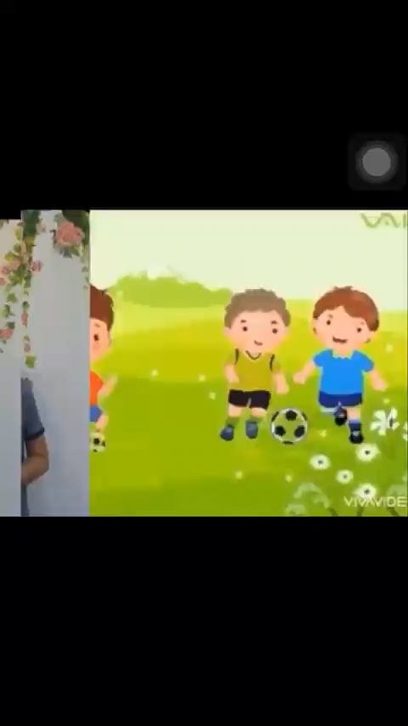

Slide 3
Trò chuyện về những nơi dễ xảy ra đuối nước
Những nơi dễ xảy ra đuối nước

Slide 4

Biển

Slide 5
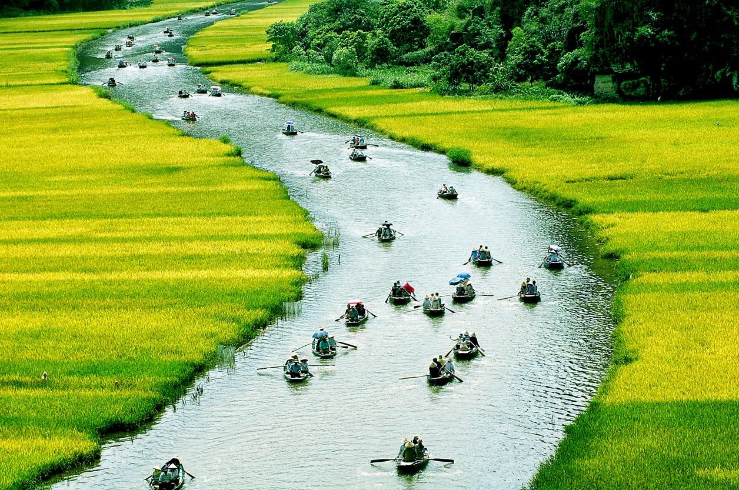
Sông

Slide 6
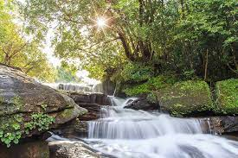
Suối

Slide 7
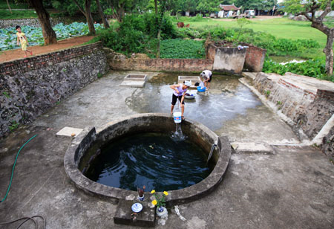
Giếng nước

Slide 8
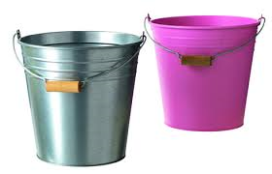
Xô nước

Slide 9
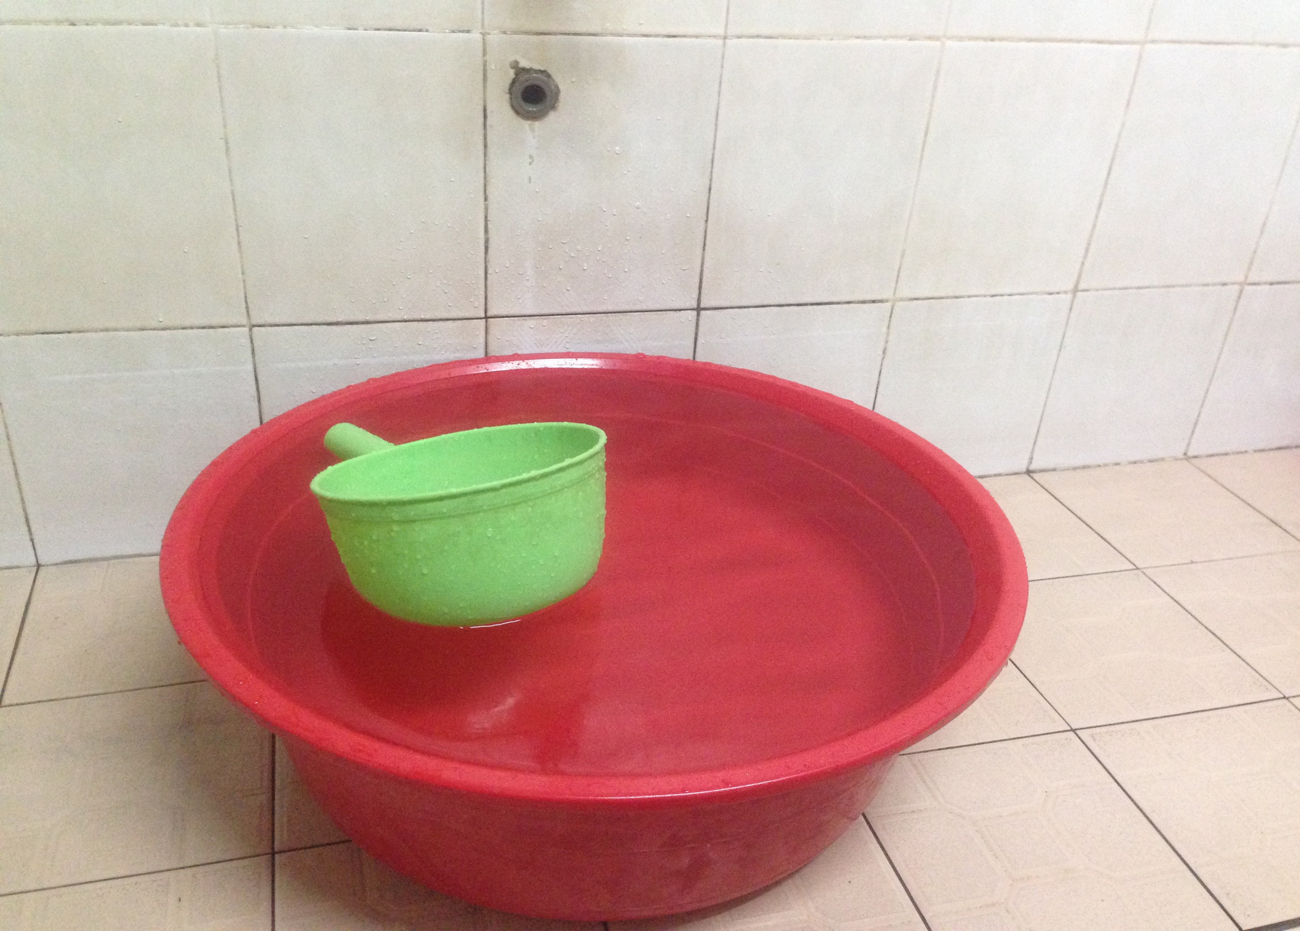
Chậu nước

Slide 10
Trò chuyện về những nơi dễ xảy ra đuối nước
Khái niệm đuối nước

Slide 11
Trò chuyện về những nơi dễ xảy ra đuối nước
Nguyên nhân gây đuối nước

Slide 12
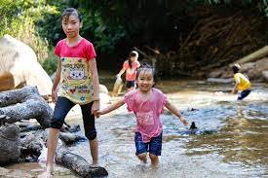
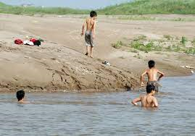

Slide 13
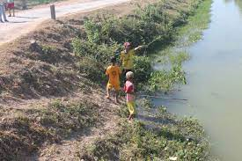
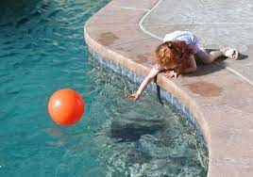

Slide 14
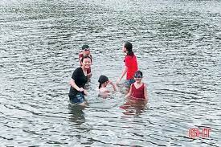

Slide 15
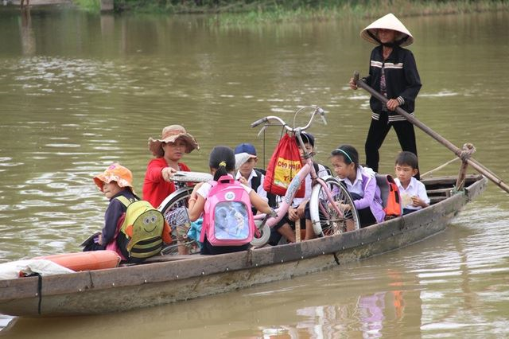
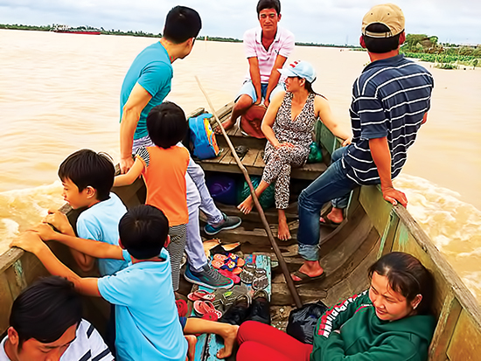

Slide 16
Cách phòng tránh đuối nước
Cách phòng tránh đuối nước

Slide 17
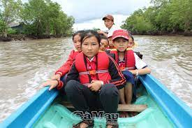
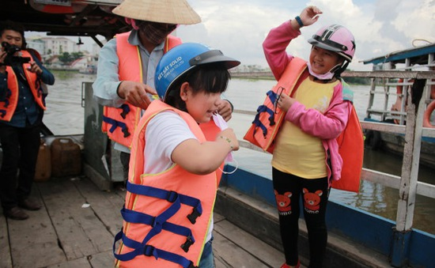

Slide 18
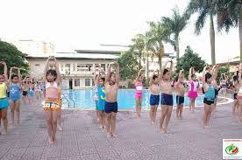

Slide 19
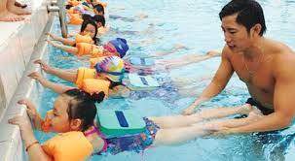
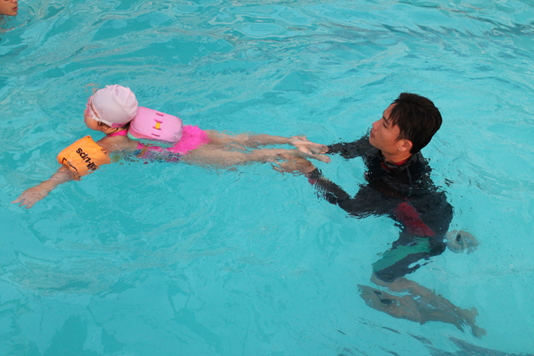

Slide 20
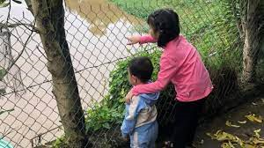

Slide 21
Cách phòng tránh đuối nước
Dạy trẻ mặc áo phao

Slide 22
Cách phòng tránh đuối nước
Trò chơi: Thi đội nào nhanh

